Slide 1
2.2 逆矩阵的定义、性质与计算
教
学
要
求
1. 理解逆矩阵的定义、性质和运算规律
2. 掌握求逆矩阵的三种常用方法
3. 掌握求解矩阵方程的基本方法

Slide 2
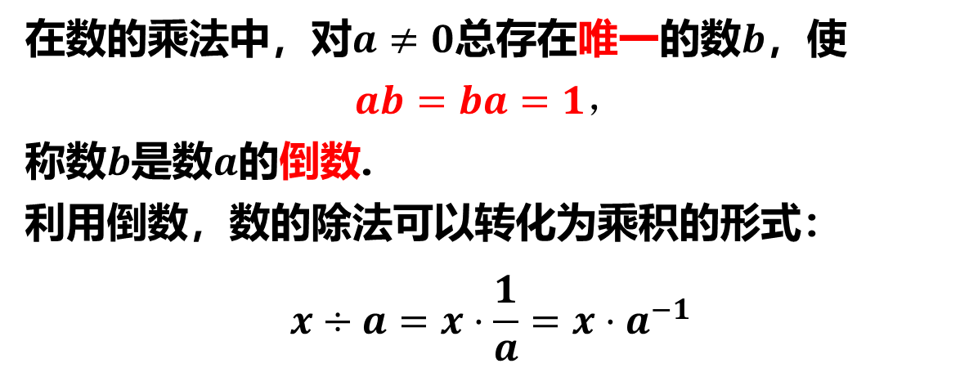
引入
在数的乘法中，对$a≠0$总存在唯一的数$b$，使
$$ab=ba=1，$$
称数$b$是数$a$的倒数.
利用倒数，数的除法可以转化为乘积的形式：
$$x÷a=x⋅\frac{1}{a}=x⋅a^{−1}$$
单位矩阵在矩阵乘法中的作用类似于数1.

Slide 3
一
逆
矩
阵
定
义
定义
对于n 阶方阵 A ，如果有 n 阶方阵 B，使得
其中 E 是 n 阶单位矩阵，则称方阵A是可逆的.
问题1: 若 A 可逆，满足 的B是否唯一？
证明：若 AC=CA=E，
则 B=BE=B(AC)=(BA)C=EC=C
A 唯一的逆矩阵记为 A⁻¹

Slide 4

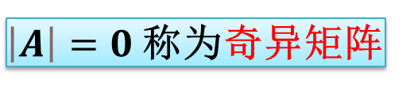
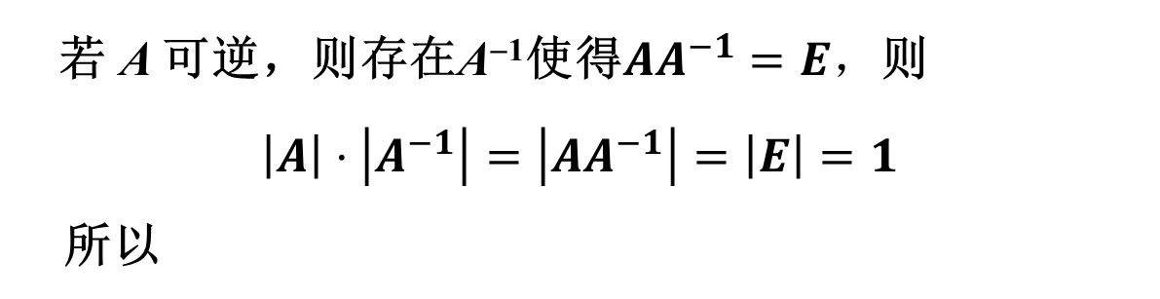
问题2 若 A 可逆， A 应满足什么条件？
一
逆
矩
阵
定义
若 A 可逆，则存在$\text{A}\text{−}\text{1}\text{使得}AA^{−1}=E，\text{则}$
$$\left|A\right|⋅\left|A^{−1}\right|=\left|AA^{−1}\right|=\left|E\right|=1$$
所以
$\left|A^{−1}\right|$=$\frac{1}{\left|A\right|}$
问题3 A 满足什么条件，才可逆？
方阵A可逆
称为非奇异矩阵
$\left|A\right|=0$ 称为奇异矩阵

Slide 5

一
逆
矩
阵
定义
定理1
A可逆的充要条件是|A|≠0，而且
推论
若 AB=E（或BA=E ），则 A可逆，且 B=A⁻¹
$$\left|AB\right|=\left|A\right|⋅\left|B\right|=\left|E\right|=1$$
A可逆

Slide 6
2.2 逆矩阵的定义、性质与计算
一
逆
矩
阵
计
算
例 1 设矩阵
解：

Slide 7
2.2 逆矩阵的定义、性质与计算
运算规律
二
逆
矩
阵
性
质
如果 n 阶方阵 A、B 可逆，那么 、 、 与 AB 也可逆，且
证
证
证
证

Slide 8

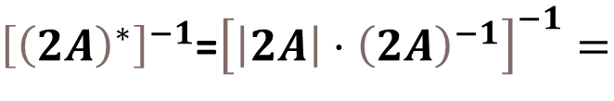
2.2 逆矩阵的定义、性质与计算
方
阵行列式的
计
算
例 2 设 A、B 为 n 阶矩阵，且 ，则
$$\frac{A}{2^{n−2}}$$
${\left[{\left(2A\right)}^{∗}\right]}^{−1}$=${\left[\left|2A\right|⋅{\left(2A\right)}^{−1}\right]}^{−1}=$

Slide 9

单选题
1分
设 A为 n 阶矩阵，且 |A|=2 ，则
A
4
B
1
C
2^{n+1}
D
2^{n−1}
提交

Slide 10
单选题
1分
设 A、B 为 n 阶矩阵，且 ，则
A
2^{n−2}
B
−1/2
C
−2^{n+2}
D
−2^{n−2}
提交

Slide 11
2.2 逆矩阵的定义、性质与计算
方
阵行列式的
计
算
例 3 设 |A|=1， |B|=2， |A+B⁻¹|=3，
计算|A⁻¹+B|。
解：构造法
想办法构造出|A+B⁻¹|
|A⁻¹+B|
=|BB⁻¹A⁻¹+B AA⁻¹|
=|B（B⁻¹+ A）A⁻¹|
=|B||B⁻¹+ A||A⁻¹|=
6

Slide 12
2.2 逆矩阵的定义、性质与计算
1 伴随矩阵法：适合于低阶的（2阶或3阶）、具体的数字矩阵
三
求逆矩阵的方法
9.求下列矩阵的逆矩阵：
(3) (4)

Slide 13
复 习
逆
矩
阵
定义
对于n 阶方阵 A ，如果有 n 阶方阵 B，使得
则称方阵A是可逆的.
A 唯一的逆矩阵记为 A⁻¹
.
定理1
A可逆的充要条件是|A|≠0，而且
1 伴随矩阵法
如果 n 阶方阵 A、B 可逆，那么 、 、
与 AB 也可逆，且
运算规律

Slide 14
2.2 逆矩阵的定义、性质与计算
2 定义法：适合于抽象的矩阵。
三
求逆矩阵的方法
例：设 n 阶方阵 A,B 满足 ，证明 为可逆矩阵。
证明思路：要证明 为可逆矩阵，只需找到一个矩阵 D，满足 ；
通用三步：
1）已知等式 中，通过左乘或右乘一个矩阵，想办法去掉一些多余的矩阵，如 等；
2）通过移项，把等式右端变为 0；
3）想办法分解因式，使等号左端其中一个因子是 ，等号右端是单位矩阵 E。
移项

Slide 15
2.2 逆矩阵的定义、性质与计算
三
求逆矩阵的方法
练习1：设矩阵 A、B 满足 ABA* = 2BA*＋E，证明 A−2E 可逆，并求逆。
通用三步：
解：等式 ABA* = 2BA*＋E两端同时右乘矩阵A
ABA*A = 2BA*A＋EA
|A| AB=2 |A|B＋A
移项 |A| AB− 2|A|B−A=O
因式分解 (A−2E )(|A| B− E)=2E

Slide 16
2.2 逆矩阵的定义、性质与计算
三
求逆矩阵的方法
练习2：设 A 满足A²＋2A－3E = 0，证明 A＋4E 可逆，并求逆。
(A＋4E )(A－2E) = −5E
练习3：设方阵 A 满足A²－A－2E = 0，证明 A 及 A＋2E 都可逆，并求 A⁻¹ 及 (A+2E)⁻¹。
A(A－E) = 2E
(A+2E)(A－3E) = −4E
3 初等变换法：适合于任意的具体的数字矩阵；
第三章介绍

Slide 17
2.2 逆矩阵的定义、性质与计算
四
求
解
矩
阵
方
程
求解矩阵方程
1.常规题型
（1）已知 AX=B，求X。
（2）已知 XA=B，求X。
（3）已知 AXC=B，求X。

Slide 18
2.2 逆矩阵的定义、性质与计算
P54 14
四 求
解
矩
阵
方
程
练习：解下列矩阵方程

Slide 19
2.2 逆矩阵的定义、性质与计算
2.变换题型
P54 19
2.变换题型
四 求
解
矩
阵
方
程
练习：解下列矩阵方程
通用三步：
1）已知等式 中，通过左乘或右乘一个矩阵，想办法去掉一些多余的矩阵，如 等；
2）移项，含有未知矩阵的放在等号左端，不含未知矩阵的移到等号右端；
3）提取未知矩阵，变成三种常规题型之一。
移项

